Slide 1
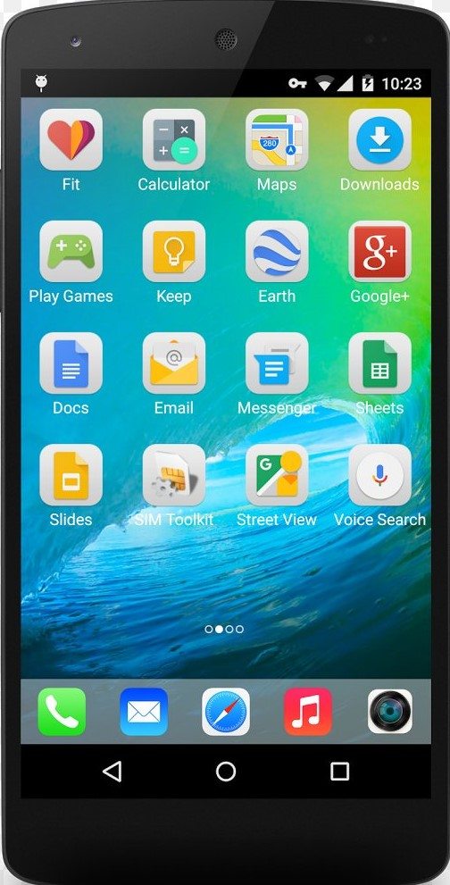
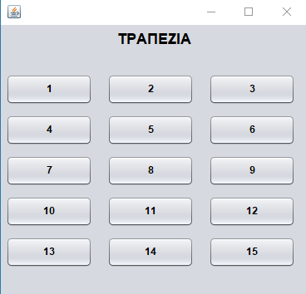
Πρωτότυπο Εργασίας

Slide 2
Πρώτο παράθυρο της Διεπαφής

Slide 3
Οδηγός χρήσης της διεπαφής
Επιλογή του εκάστοτε τραπεζιού απο τον χρήστη της διεπαφής.

Slide 4
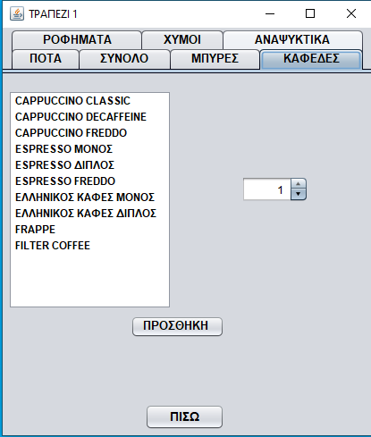
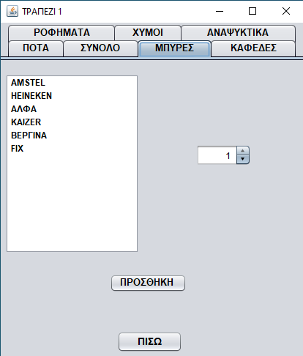
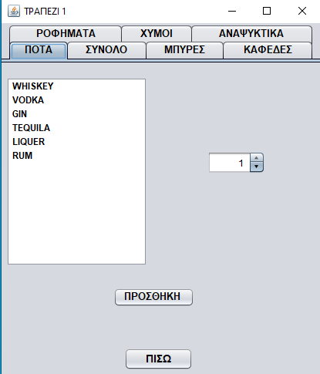
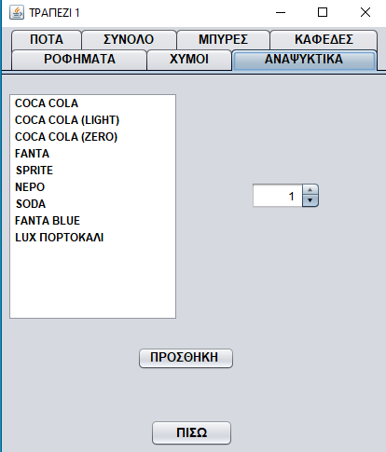
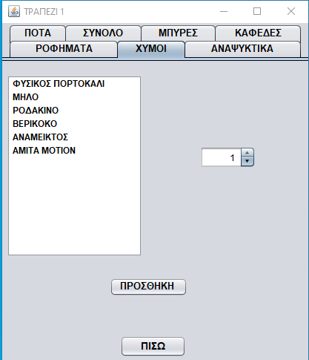
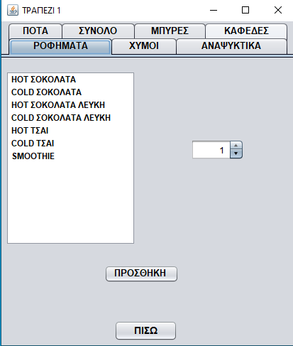
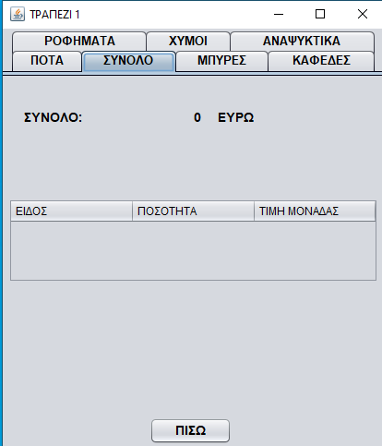
Παρουσίαση βασικών επιλογών της διεπαφής

Slide 5
Οδηγίες χρήσης της διεπαφής
Επιλογή της κατάλληλης καρτέλας-μενού από τον χρήστη.

Slide 6
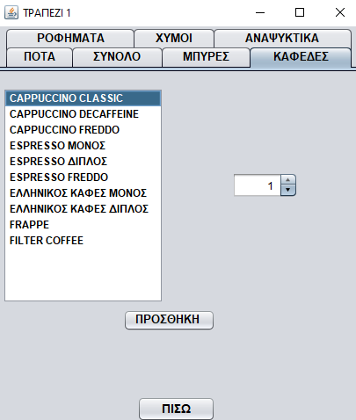
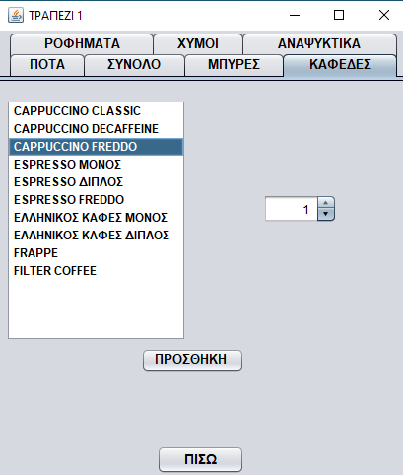
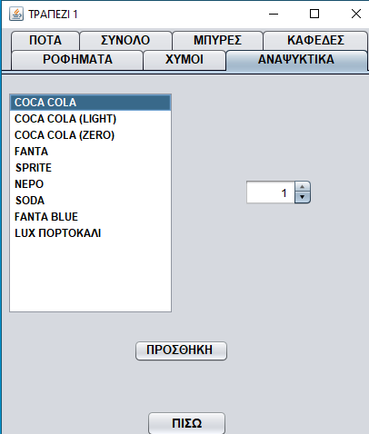
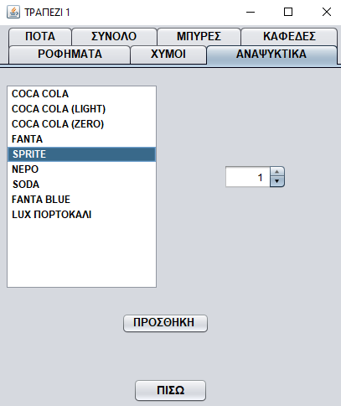
Οδηγίες χρήσης της διεπαφής
Επιλογή του κατάλληλου προϊόντος απο τον χρήστη.

Slide 7
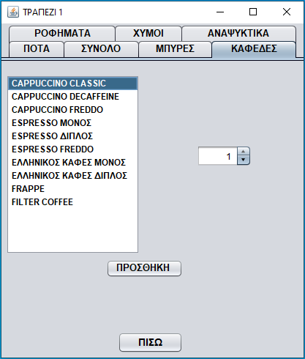
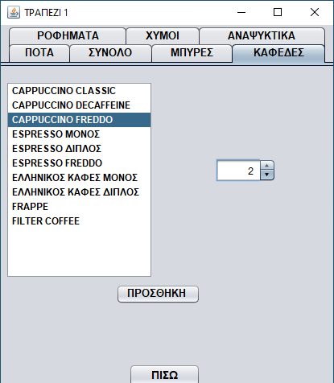

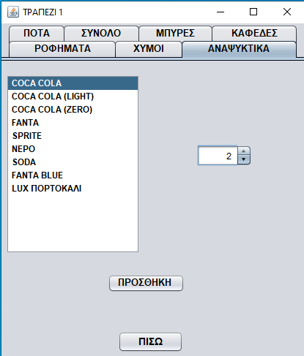
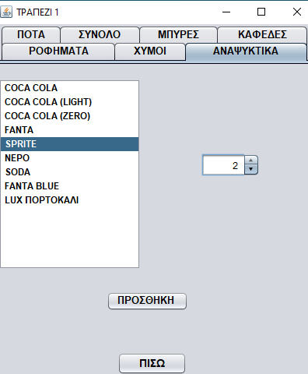
Οδηγίες χρήσης της διεπαφής
Επιλογή της ποσότητας του κάθε προϊόντος.

Slide 8
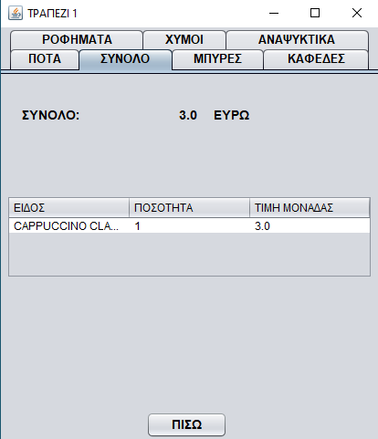

Οδηγίες χρήσης της διεπαφής
Προσθήκη προϊόντος στο σύνολο του εκάστοτε τραπεζιού.

Slide 9

Οδηγίες χρήσης της διεπαφής
Επιλέγοντας το κουμπί <<ΠΙΣΩ>> απο οποιαδήποτε καρτέλα-μενού της διεπαφής ο χρήστης επιστρέφει στο αρχικό μενού,από όπου έχει την δυνατότητα να επιλέξει το εκάστοτε τραπέζι της επιλογής του.

